Slide 1
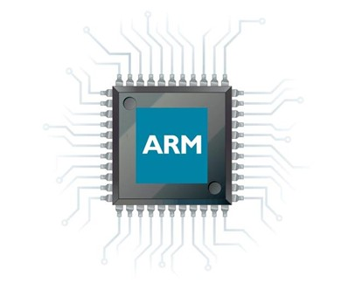

ARQUITECTURAS ARM VS X86
El procesador constituye el núcleo de los equipos informáticos, puesto que se encarga de procesar la información y coordinar el funcionamiento de todo el sistema. Podríamos decir que, si el sistema completo es el cuerpo, el procesador es el cerebro.
x86 lleva con nosotros ya más de 40 años. Sin embargo, los procesadores ARM están logrando alcanzar una gran popularidad en los últimos años.

Slide 2
ARQUITECTURAS ARM VS X86
ARM también lleva muchos años con nosotros (en 1987 salió a la venta el primer procesador ARM), pero ha sido en los últimos años cuando ha adquirido mucha fama gracias a la irrupción de los dispositivos móviles, así como de otros pequeños dispositivos para los que aquellos microprocesadores que integran la arquitectura ARM es idónea.
Disponible en 32 bits y en 64 bits, también está comenzando a hacer su incursión, aunque aún de forma tímida, en el terreno de los ordenadores. Si bien por el momento el rey en ese sector es x86.
La principal diferencia con respecto a la arquitectura x86 la desvela su nombre (ARM), que significa Advanced RISC Machine (máquina RISC avanzada) y es que esta es una arquitectura RISC (Reduced Instruction Set Computer / grupo reducido de instrucciones para computadoras), a diferencia de x86, que es una arquitectura CISC.

Slide 3
ARQUITECTURAS ARM VS X86
Arquitectura RISC (ARM)
Es un hardware más simple que CISC.
Ejecuta un instrucciones más cortas que CISC, pero lo hace más rápido
Las instrucciones son ejecutadas directamente vía hardware
Cada instrucción es ejecutada siempre en un solo ciclo de reloj.
Su fabricación suele ser más barata.
Su rendimiento suele ser inferior.
Con un consumo de energía inferior, suelen ser más eficientes.

Slide 4
ARQUITECTURAS ARM VS X86
La arquitectura es llamada x86 porque los primeros procesadores de esta familia fueron identificados solamente por números terminados con la secuencia «86». En otras palabras, podemos decir que el término x86 se refiere a una familia de la arquitectura del conjunto de instrucciones, basado en el Intel 8086.
Arquitectura CISC (x86)
Es un hardware más complejo que RISC.
Ejecuta instrucciones más largas que RISC, pero lo hace más despacio
Un microprograma localizado en la memoria del propio procesador es quien se encarga de interpretar cada instrucción.
Algunas instrucciones requieren varios ciclos de reloj para ser ejecutadas (interpretadas por el microprograma).
Su fabricación suele ser más cara.
Su rendimiento suele ser superior.
Con un consumo de energía superior, suelen ser menos eficientes.
Derivado de esta arquitectura, AMD ha desarrollado el x86-64, un gran conjunto de instrucciones que permitió mayor espacio de direcciones, lo que permite leer una mayor cantidad de memoria RAM, entre otras implementaciones.

Slide 5
ARQUITECTURAS ARM VS X86
Captación, descodificación y ejecución. Es el período de tiempo durante el cual una
Pc lee y procesa una instrucción de lenguaje máquina de su memoria o la secuencia
de acciones que la unidad central (CPU) funciona para ejecutar cada instrucción de
código de máquina en un programa.
Fetch o Captación: En la que la instrucción es captada desde la memoria RAM y copiada a dentro del procesador.
Decode o Descodificación: En la que la instrucción previamente captada es descodificada y enviada a las unidades de ejecución
Execute o Ejecución: Donde la instrucción es resuelta y el resultado escrito en los registros internos del procesador o en una dirección de memoria de la RAM

Slide 6
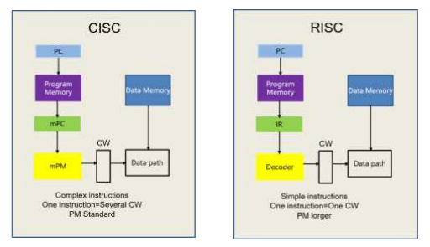
ARQUITECTURAS ARM VS X86
La otra diferencia entre la tecnología ARM y la X86 también se da en algunas de las funciones. Los ordenadores realizan tareas que los móviles no ejecutan y viceversa, por eso, no tiene mucho sentido ofrecer un procesador muy complejo para un smartphone con funciones pequeñas.

Slide 7
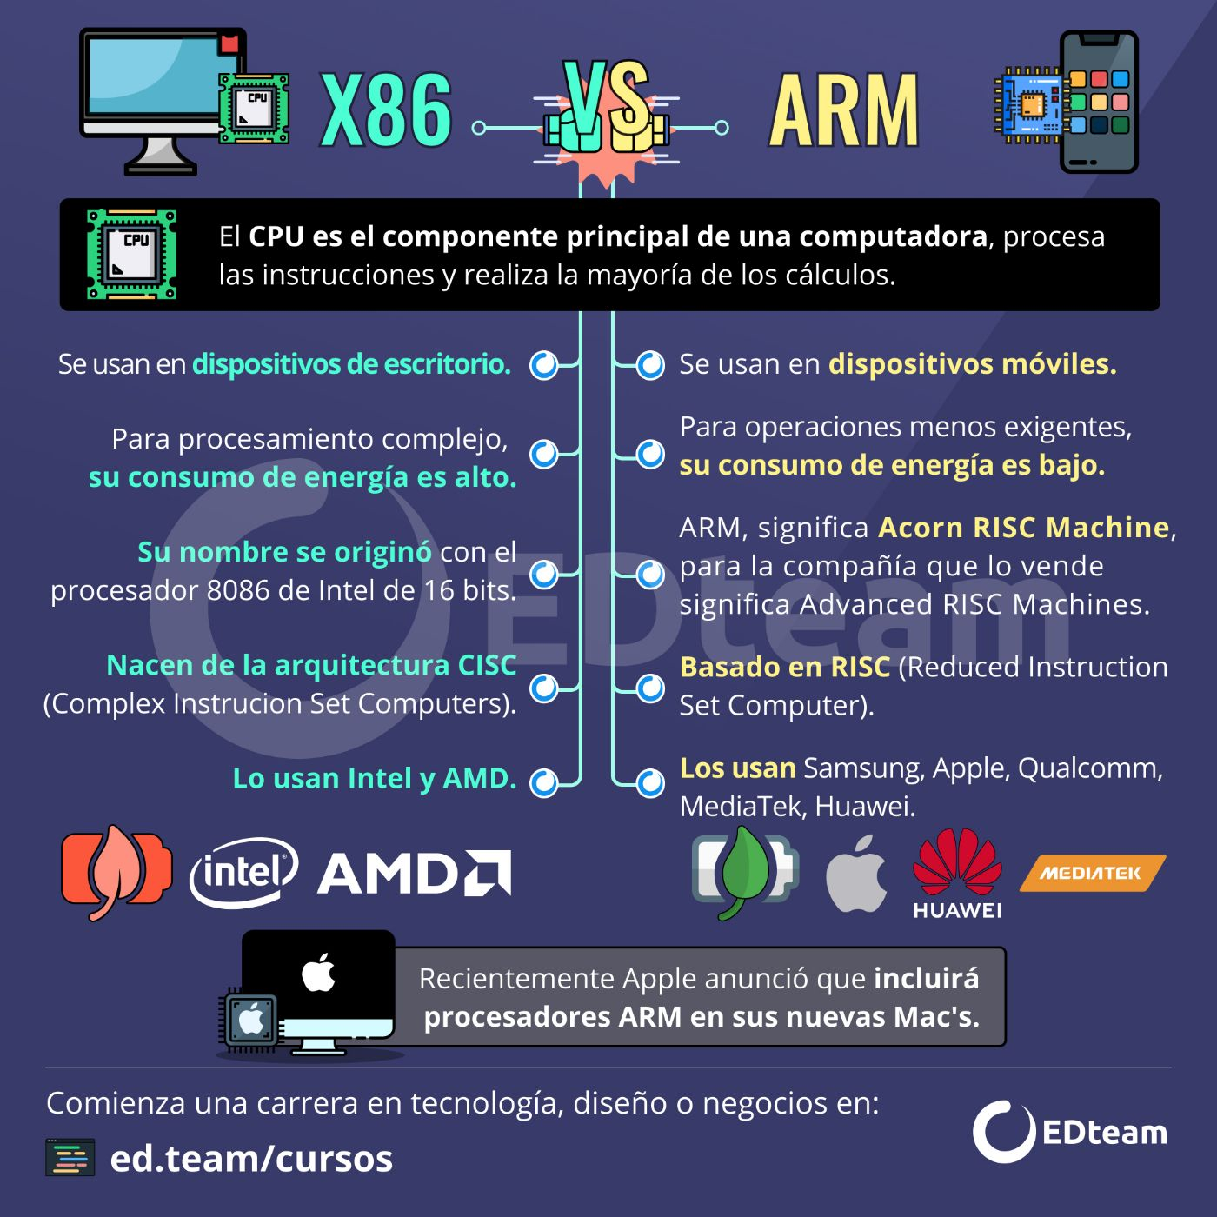
ARQUITECTURAS ARM VS X86

Slide 8
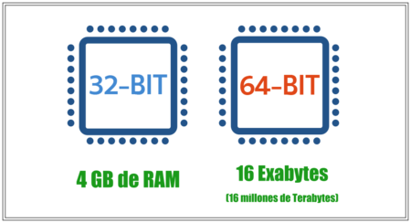
64 Bits o 32 Bits?
En el mundo de la informática, los 32 y 64 bits se refieren al tipo de unidad central de proceso o CPU, al sistema operativo, los drivers y el software. Todos ellos utilizan una misma arquitectura. De esta manera todos los componentes hablan "el mismo idioma", y pueden funcionar correctamente los únicos con los otros
La principal diferencia entre ambas arquitecturas es que los procesadores de 32 bits no son capaces de gestionar tanta memoria RAM como los de 64. Tengas en tu Pc 8 o 16 GB de RAM, un sistema operativo de 32 bits sólo puede aprovechar un máximo de 4 GB. Los de 64 bits pueden utilizar muchísima más, teóricamente hasta 16 Exabytes, unos 16 millones de Terabytes. Por ejemplo, la versión Home de Windows 10 de 64 bits puede trabajar con hasta 128 GB, y la versión Pro puede con hasta 512 GB de RAM.

Slide 9
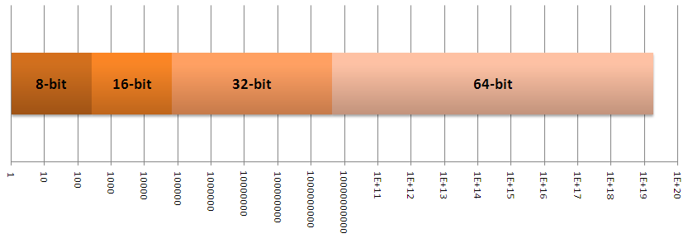
64 Bits o 32 Bits?
Este gráfico muestra a escala es logarítmica los tamaños de espacio para las "palabras" de cada tipo de procesador.

Slide 10
SOFTWARE
En la operatividad
Múltiples usuarios
En comunicación
Los primeros programas que se diseñaron se almacenaban
en tarjetas perforadas. Más adelante, se codificaron en un
lenguaje especifico (pero sólo unos cuantos privilegiados
podían trabajar con una computadora) y gracias a la
masificación en el uso de las PC, llegamos a lo que es
hoy un entorno de trabajo netamente gráfico y totalmente
transparente para el usuario.
¿Qué son los Programas?
Los programas o “software” (soft=”blando”, ware=”parte”), son los encargados de hacer que tu computadora funcione y de
que sea capaz de procesar datos e instrucciones.

Slide 11
EVOLUCION HISTORICA
Tarjetas perforadas: son los primeros programas
codificados en una tarjeta de cartulina, donde cada orificio era
parte de una instrucción específica.
Sistemas Operativos: los sistemas operativos se encargan de controlar todas las actividades que realiza la PC.
Aplicaciones ofimáticas: surgen por la necesidad de agilizar y automatizar el trabajo cotidiano de una oficina
Lenguajes de programación tradicionales: lo utilizan los
programadores para diseñar sistemas hechos a medida tales
como facturaciones, control de gestión, etc.
Entornos gráficos: se utilizan a partir de la incorporación
de la multimedia (imagen+vídeo+sonido) en la computadora (para diseño gráfico, Internet, sistemas educativos, etc.)
Lenguajes de bajo nivel: surgieron por la necesidad de
abaratar los costos de las tarjetas perforadas, este tipo de
lenguaje se utilizaba para programar una computadora
Aplicaciones para entornos gráficos: este tipo de aplicaciones se diseñaron exclusivamente para cubrir los requerimientos de los nuevos usuarios de PC, a partir de la aparición de los primeros sistemas operativos con entorno gráfico
Aplicaciones para Internet: con la masificación de Internet
hubo que diseñar programas específicos

Slide 12
CLASIFICACIÓN DEL SOFTWARE (SO)
Sistemas Operativos
El Sistema Operativo (SO) es un gestor, un organizador,
de todas las actividades que realiza la computadora.
Determina las operaciones elementales que puede realizar
el microprocesador. El sistema operativo, debe ser cargado
en la memoria central antes que ninguna otra información.
El SO, se encarga de detectar todos los componentes
de hardware que se encuentran en una computadora:
la memoria, el teclado, la placa de vídeo y las unidades
de disco. Además proporciona la plataforma de
comunicación con otros programas de aplicación.
Proporciona una interfaz: de línea de comando o una interfaz gráfica al usuario, para que este último pueda comunicarse.
Interfaz de línea de comando: el primer SO para PCs
utilizaba esta modalidad, (es el ejemplo de MS-DOS) en el cual,
el usuario debía introducir una serie de comandos o símbolos
desde el teclado, para que la computadora realizará una tarea
determinada, como por ejemplo ver el contenido de un disco
o copiar archivos de un lugar a otro.

Slide 13
CLASIFICACIÓN DEL SOFTWARE (SO)
Proporciona una interfaz: de línea de comando o una interfaz gráfica al usuario, para que este último pueda comunicarse.
Interfaz de línea de comando: el primer SO para PCs
utilizaba esta modalidad, (es el ejemplo de MS-DOS) en el cual,
el usuario debía introducir una serie de comandos o símbolos
desde el teclado, para que la computadora realizará una tarea
determinada, como por ejemplo ver el contenido de un disco
o copiar archivos de un lugar a otro.

Slide 14
CLASIFICACIÓN DEL SOFTWARE (SO)
Interfaz gráfica de Usuario (GUI): esta modalidad surgió
con una aplicación llamada en ese entonces Windows, siendo
las versiones más utilizadas la 3.1 y su posterior Windows
3.11, la cual con el tiempo fue evolucionando hasta convertirse
en un sistema operativo (1995) con el nombre de Windows
95. Esta interfaz se basa en acciones realizadas mediante el
uso del mouse en los distintos elementos que Windows ofrece
(iconos, botones, menús, etc.)

Slide 15
CLASIFICACIÓN DEL SOFTWARE (SO)
Administrar los dispositivos de hardware
Cuando corren los programas, estos necesitan recursos
(memoria, las unidades de discos, los puertos de
Entrada/Salida, impresoras, módem etc.), y el SO sirve
de intermediario entre los programas y el hardware.
Apoyar a otros programas
Otra de las funciones importantes de un SO, es proporcionar servicios a otros programas. Cuando los programadores escriben un programa, incluyen en el mismo instrucciones que solicitan los servicios del SO. Las mismas se conocen como “llamadas al o del sistema”.
Administrar y mantener los sistemas de Archivos
Los SO agrupan la información dentro de compartimentos
lógicos para almacenarlos en el disco. Estos grupos de información son llamados archivos.
El SO mantiene una lista de los archivos que hay grabados en el disco y proporciona las herramientas necesarias para organizar estos archivos.

Slide 16
CLASIFICACIÓN DEL SOFTWARE (SO)
Tipos de Sistemas Operativos
Monousuarios: los sistemas operativos monousuarios son aquéllos que soportan a un usuario a la vez, sin importar el número de procesadores que tenga la computadora o el
número de procesos o tareas que el usuario pueda ejecutar en un mismo instante de tiempo. Las computadoras personales
son un ejemplo de este tipo de sistemas. Ej: MS-DOS.
Multiusuarios: los sistemas operativos multiusuarios,
son capaces de dar servicio a más de un usuario a la
vez, ya sea por medio de varias terminales conectadas
a la computadora o por medio de sesiones remotas en
una red de comunicaciones. No importa el número de
procesadores en la máquina ni el número de procesos
que cada usuario puede ejecutar simultáneamente. Ej:
Windows 98, Windows XP, Windows Vista, Linux, Unix, etc.

Slide 17
CLASIFICACIÓN DEL SOFTWARE (SO)
Monotareas: los sistemas monotarea, son aquellos que
sólo permiten una tarea a la vez por usuario. Puede darse
el caso de un sistema multiusuario y monotarea, en el cual
se admiten varios usuarios al mismo tiempo, pero cada
uno de ellos puede estar haciendo sólo una tarea a la vez.
Multitareas: un sistema operativo multitarea, es
aquél que le permite al usuario estar realizando
varias labores al mismo tiempo. Ej: Windows
98, Windows XP, Windows Vista, Linux, etc.
Multiprocesador: un sistema operativo multiprocesador, se refiere al número de procesadores del sistema, que es más de uno y éste es capaz de usarlos a todos para distribuir su carga de trabajo logrando una mejor distribución y equilibrio en la carga de trabajo. Ej: Windows
Uniprocesador: un sistema operativo uniprocesador, es
aquél que es capaz de manejar solamente un procesador
de la computadora

Slide 18
CLASIFICACIÓN DEL SOFTWARE (Lenguajes de Programación)
Mediante los programas se indica a la computadora qué
tareas debe realizar y cómo efectuarlas, pero para ello es
preciso introducir una serie de órdenes en un lenguaje que
el sistema pueda entender.
Todos los lenguajes se encargan de generar programas, los cuales están compuestos por una colección de instrucciones ejecutadas por la CPU, que llevan a cabo una tarea determinada tarea o función
Lenguajes de Bajo Nivel
Utilizan códigos muy cercanos a los de la máquina, lo que
hace posible la elaboración de programas potentes y rápidos,
pero son de difícil aprendizaje.
Lenguajes de Alto Nivel
Por el contrario, son de uso mucho más fácil, ya que en ellos
un solo comando o instrucción puede equivaler a millares de
código de máquina.

Slide 19
CLASIFICACIÓN DEL SOFTWARE (Software de aplicaciones)
El software de aplicaciones está diseñado y escrito para
que podamos realizar tareas específicas personales,
empresariales o científicas como el procesamiento de datos,
la administración de los recursos humanos, el control de
inventarios, o bien retocar una fotografía personal.
Dentro del software de uso normal y comercial, los
más conocidos son:
Los procesadores de textos
Las hojas de cálculo
Todas estas aplicaciones procesan datos (recepción de
materiales, por ejemplo) y generan información para el
usuario (emitir un listado de proveedores)
Bases de datos
Editores fotográficos - Herramientas gráficas

Slide 20
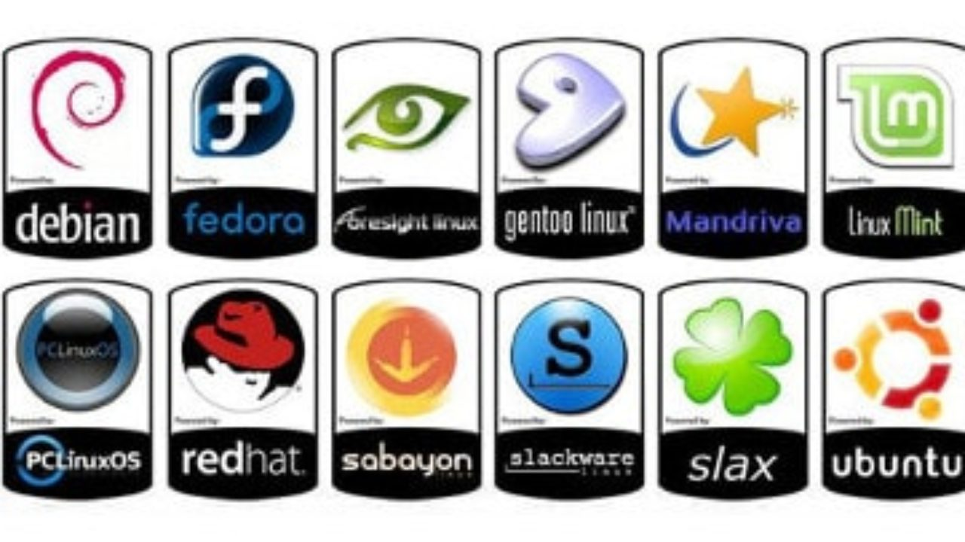
Linux vs Windows.
Linux es un Sistema Operativo con características muy
peculiares que lo diferencian del resto de los sistemas que
podemos encontrar en el mercado:
• Es libre, esto significa que no tenemos que pagar ningún
tipo de licencia a ninguna empresa desarrolladora de software
por su uso
• El sistema viene acompañado del Código fuente, es decir,
de los datos necesarios para que cualquier usuario avanzado
pueda “retocarlo” y adaptarlo a sus necesidades y a las de su
propia PC.
Podemos mencionarte sus principales características:
• Es un sistema multitareas, multiusuario, multiplataforma y
multiprocesador.
• Posee protección de la memoria entre procesos, de manera
que uno de ellos no pueda “colgar” el sistema.
• Solo lee del disco aquellas partes de un programa que
están siendo usadas actualmente (“carga de ejecutables por
demanda”).

Slide 21
Conclusión
• Tu PC arranca y trabaja gracias a un sistema
operativo.
• Se diseñan aplicaciones de todo tipo para que los
usuarios con diferentes actividades y edades puedan
utilizar la computadora como herramienta y facilitar
así su tarea diaria, ya sea laboral, de estudio o de
entretenimiento.
• Los programas tienen un número o nombre de
versión asignado para diferenciarlos entre sí.
• Existen varios sistemas operativos de los cuales los
más utilizados son Windows y Linux.
• Windows es un programa por el cual debés pagar,
pero Linux es de libre distribución.
• Existen versiones “de prueba” o “betas” que son
productos lanzados al mercado para que sean
testeados por los mismos usuarios y así detectar las
posibles fallas antes de que salgan a la venta.

